Slide 1
Travail de cloche
Translate the following sentence, replacing all nouns with appropriate pronouns.
Constance Contraire gives three bananas to the Andrews Sisters.

Slide 2
Bonjour!
lundi, le onze mars
Un moment de culture francophone
Révision: pronoms pour le COI et COD
Adverbes

Slide 3
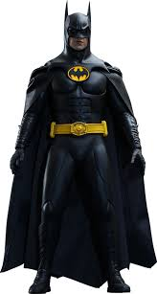
Pourquoi tombons-nous?
Nous tombons pour apprendre comment se lever.

Slide 4
Sommes-nous prêts?
Nous sommes prêts !

Slide 5
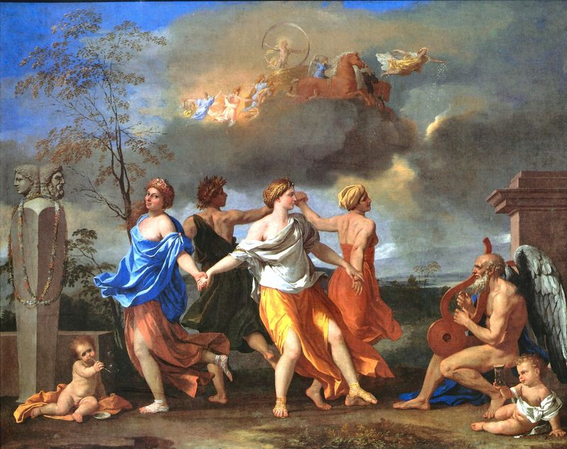
Nicolas Poussin (1594 – 1665) is often considered to be the pre-eminent painter of the classical French baroque style..

Slide 6
me
la
te lui
le y en
nous leur
les
vous

Slide 7
Je te donne ce stylo, je te le donne.
Merci, et maintenant, je te le retourne.

Slide 8
Je te donne ce stylo, je te le donne.
Merci, et maintenant, je te le retourne.
ce
cette
ces

Slide 9
un verbe
un adverbe
un adjectif
Adjectives must always agree in number and gender with the noun which they modify.

Slide 10
Il est heureux
Elle est heureuse

Slide 11
Adverbs are frequently formed by adding “ment” to the feminine form of an adjective.
heureuse → heuresement
heureusement = happily

Slide 13
La classe apprend heureusement le francais.

Slide 14
Elle apprend heureusement le francais

Slide 15
Il apprend heureusement le francais

Slide 16
Ils apprennent heureusement le francais

Slide 17
Elles apprennent heureusement le francais

Slide 18
Lebron James joue bien au basket. Il est un bon joueur.
Grayson Fraser joue bien au basket. Elle est une bonne joueuse.
Bob L’Éponge joue mal au basket. Il est un mauvais joueur.

Slide 19
Vous mangez lentement.
Vous avez mangé lentement deux bananes.
Nous sommes montés lentement l’escalier.

Slide 20
An adverb which modifies an adjective come before the adjective.

Slide 21
Ce chien est vraiment petit!

Slide 22
Devoirs

Slide 23
Billet de sortie
Translate into French: The itsy-bitsy (toute-petite) spider slowly climbed up the water spout (la descent).
Notes:
é

